Slide 1
チェックインアプリ 操作手順
1．チェックイン手順
2．チェックアウト手順
Ver1.0.3

Slide 2
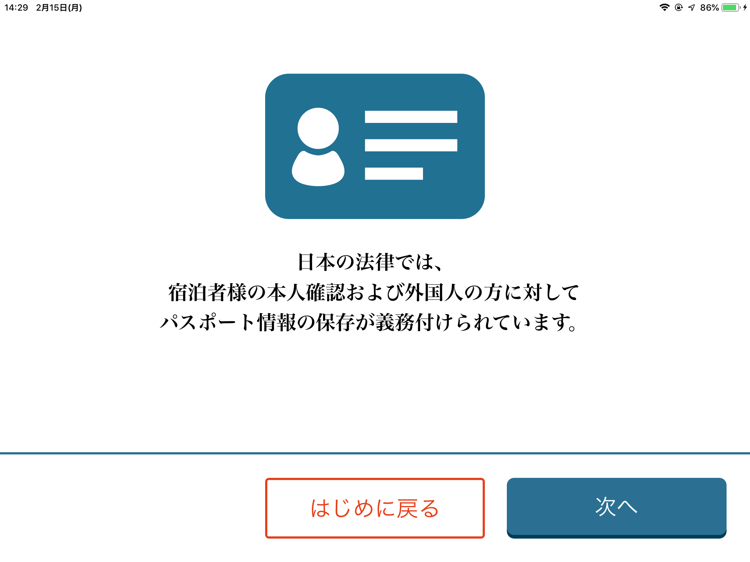
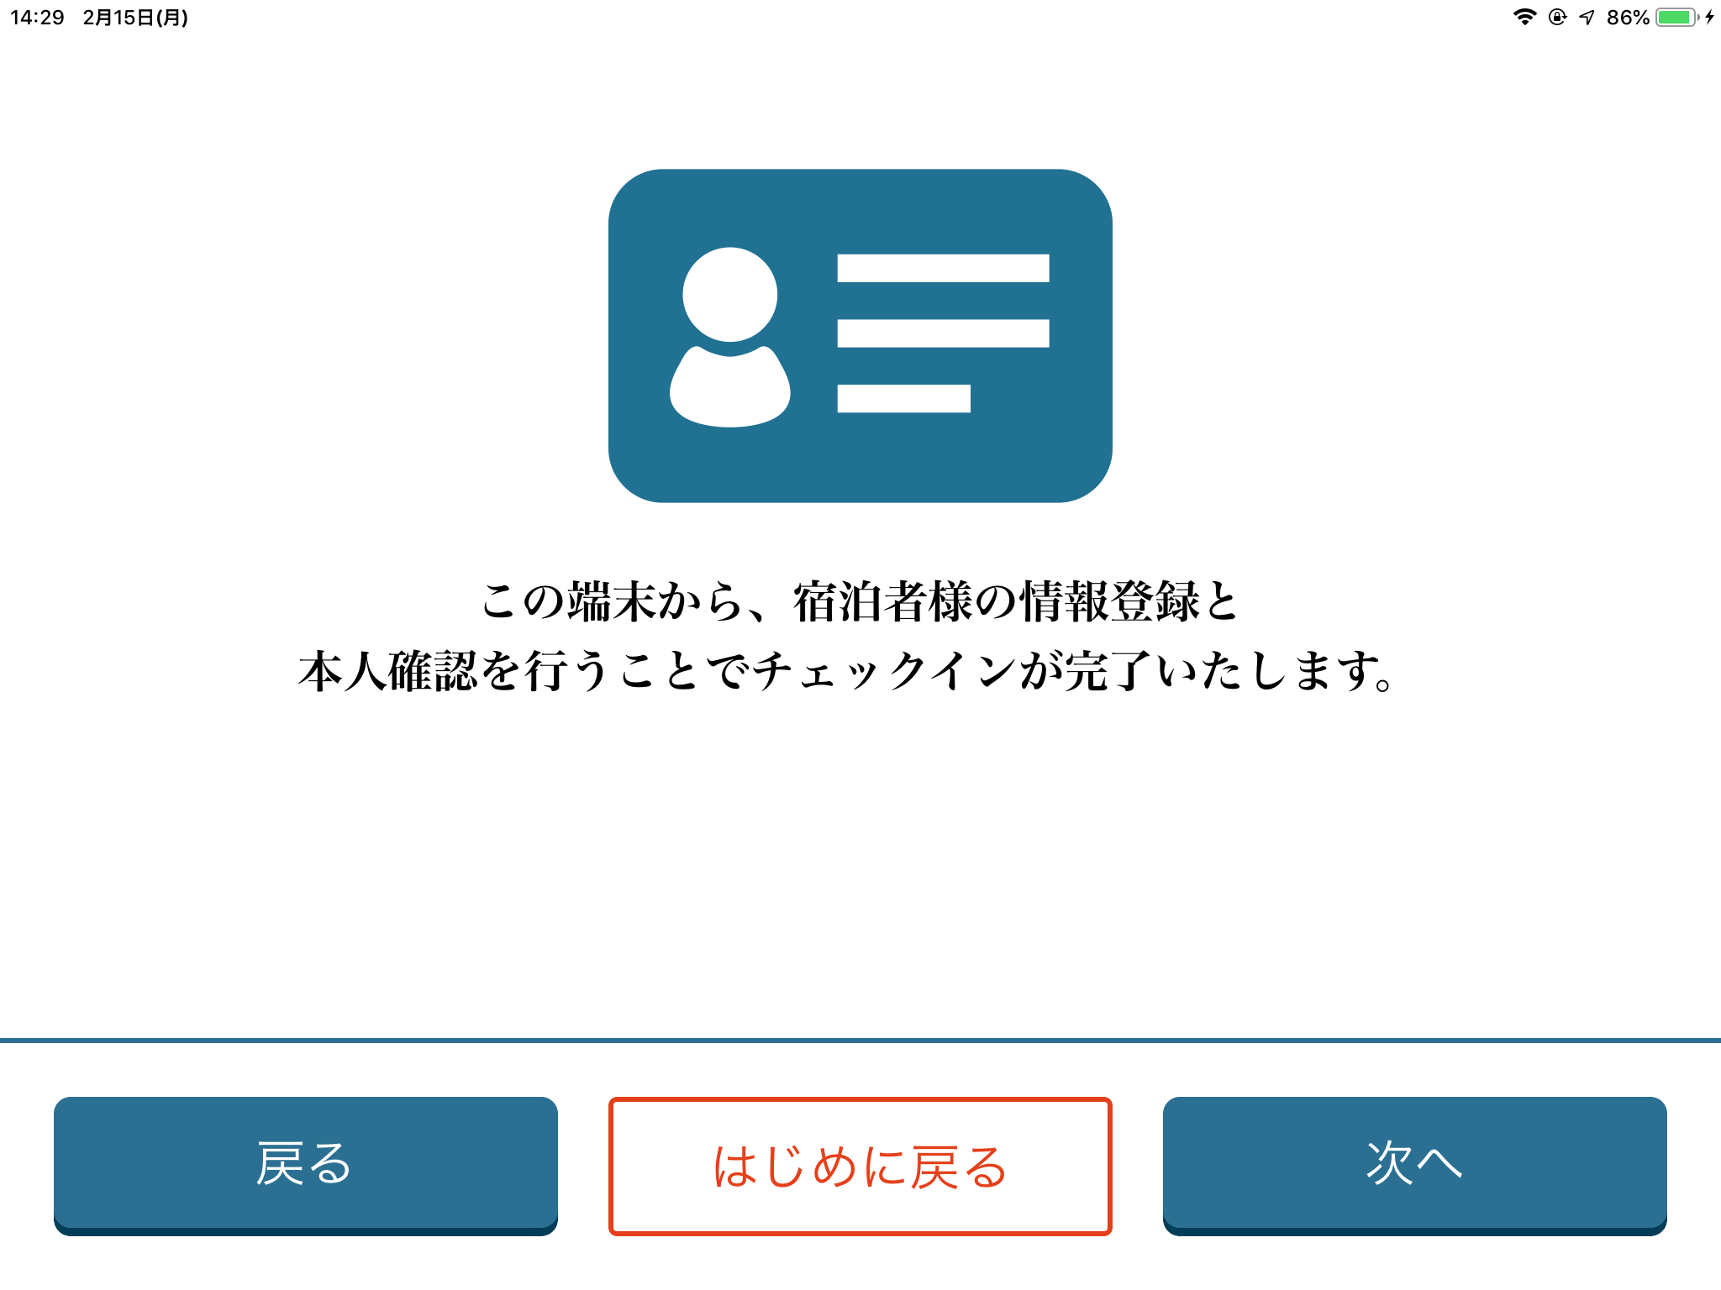
1．チェックイン手順
①言語選択画面(トップ画面)
②案内文1
③案内文2
ご希望の言語を選択。
選択された言語でご案内いたします。
※本マニュアルは「日本語」を選択しています。
画面に記載の案内文をお読みいただき、
「次へ」をタップ。
画面に記載の案内文をお読みいただき、
「次へ」をタップ。

Slide 3
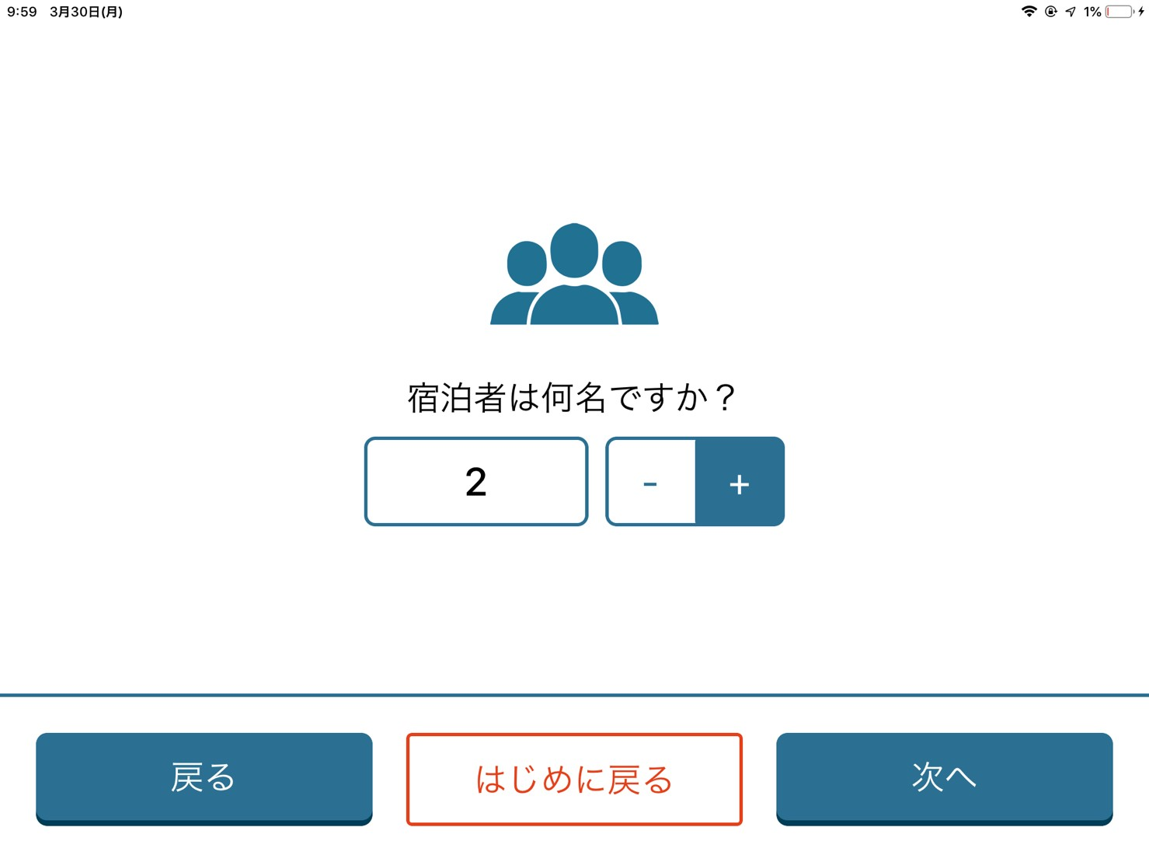
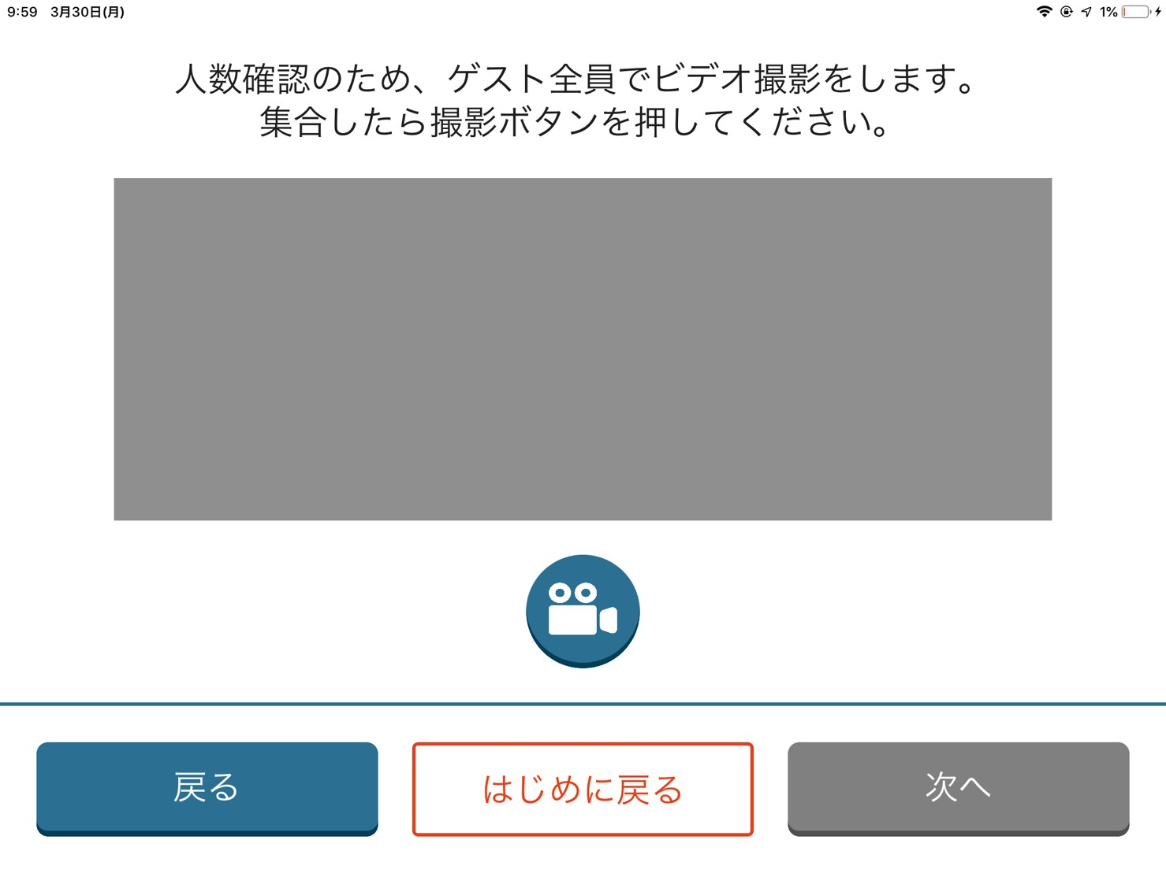
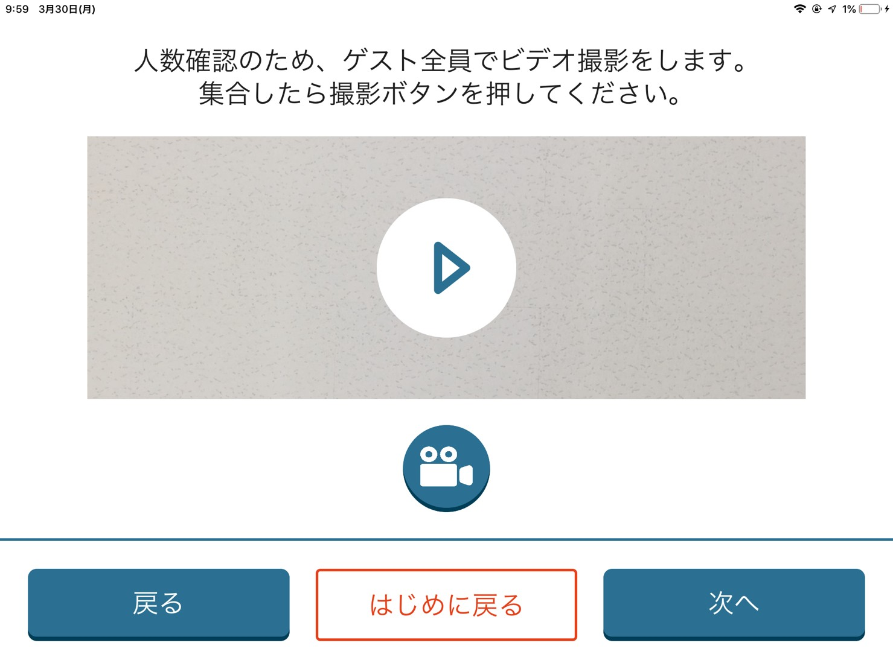
④宿泊人数入力
⑤動画撮影
⑥動画撮影完了画面
宿泊人数を「-」「+」を使い入力し、
「次へ」をタップ。
ビデオマークをタップし、動画撮影を開始。
動画撮影完了後、「次へ」をタップ。
ビデオマークをタップすると、以下画面に切り替わります。
赤丸ボタンをタップで
動画撮影が始まります。
※動画は5秒後に自動的に終了します。

Slide 4
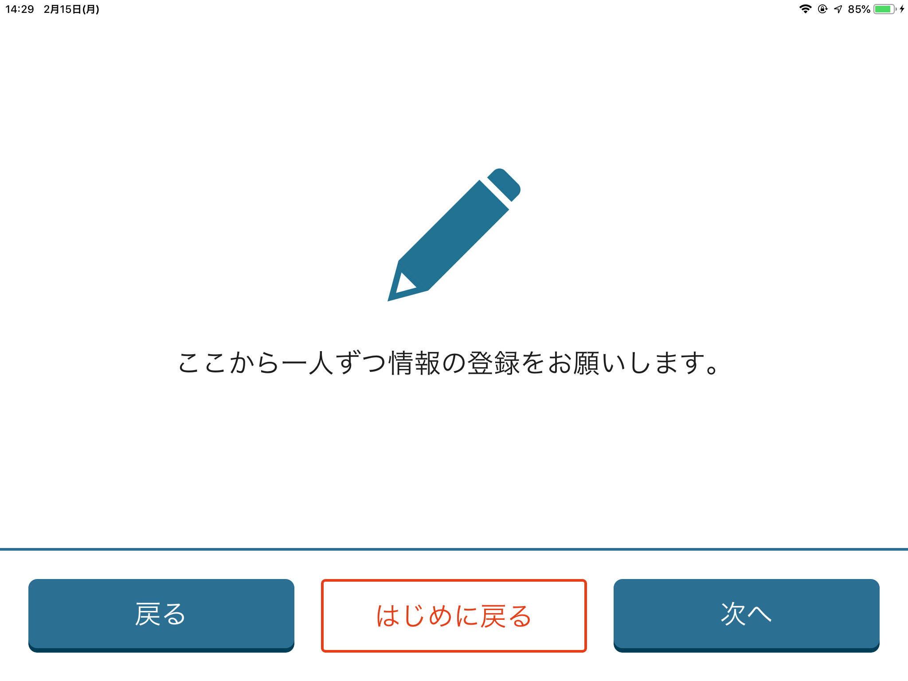
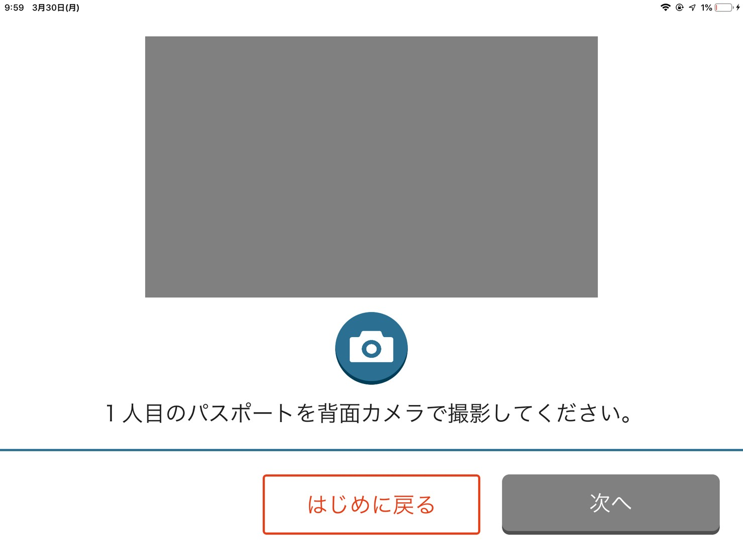
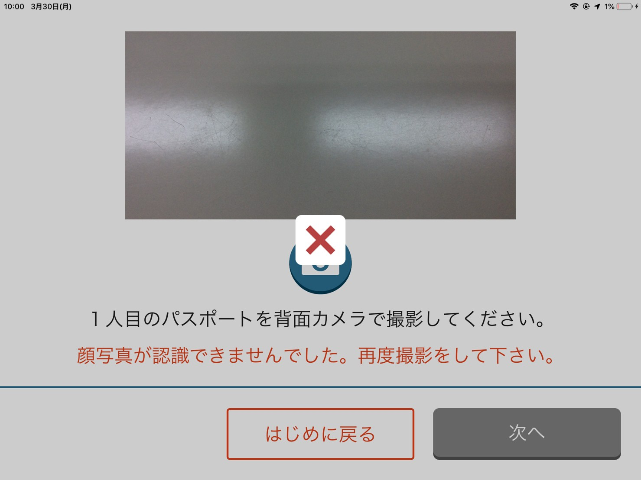
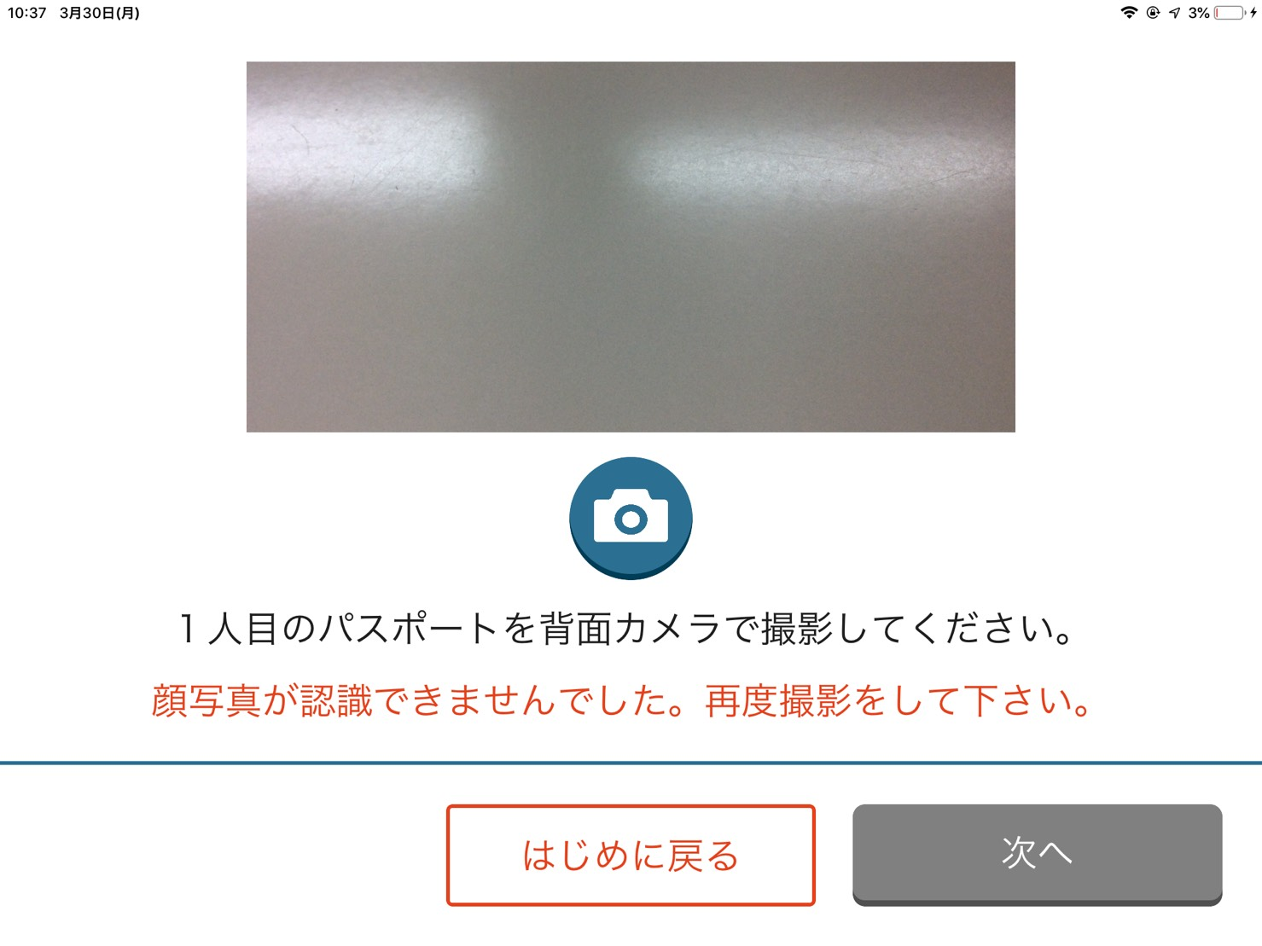
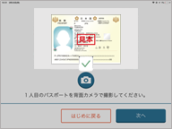
⑦案内文
⑧日本在住確認
⑨パスポート撮影
動画撮影完了後、1人ずつ情報を登録していただきます。
画面の案内文をお読みいただき、「次へ」をタップ。
日本にお住まいかどうかを選択してください。
写真マークをタップし、パスポート撮影を開始。
※パスポート撮影は⑧にて
「いいえ」を選択した場合のみとなります。
顔写真付きのパスポート以外を撮影されますと、以下エラー画面になります。
画面中央に「×」が現れ、
エラーメッセージが表示されます。
カメラマークをタップし、
再度撮影を行ってください。
写真に問題がない場合は、
「✓」が現れます。

Slide 5
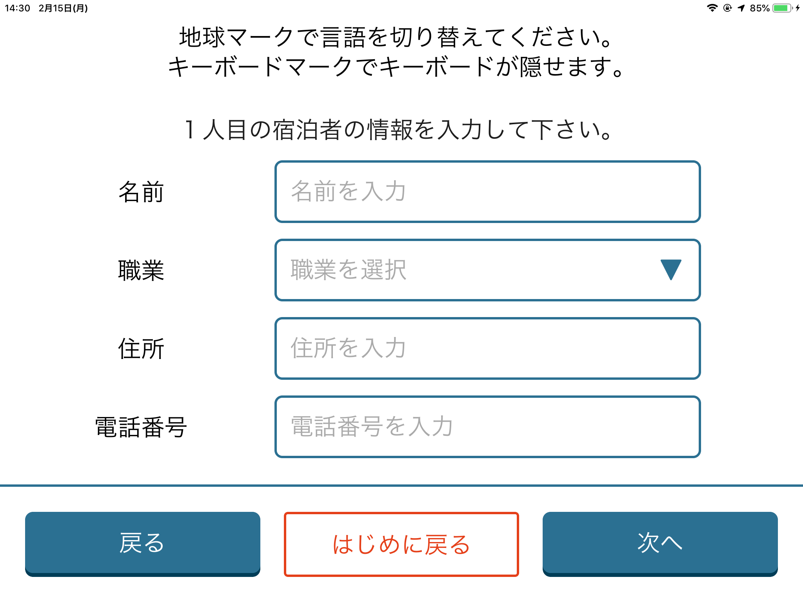
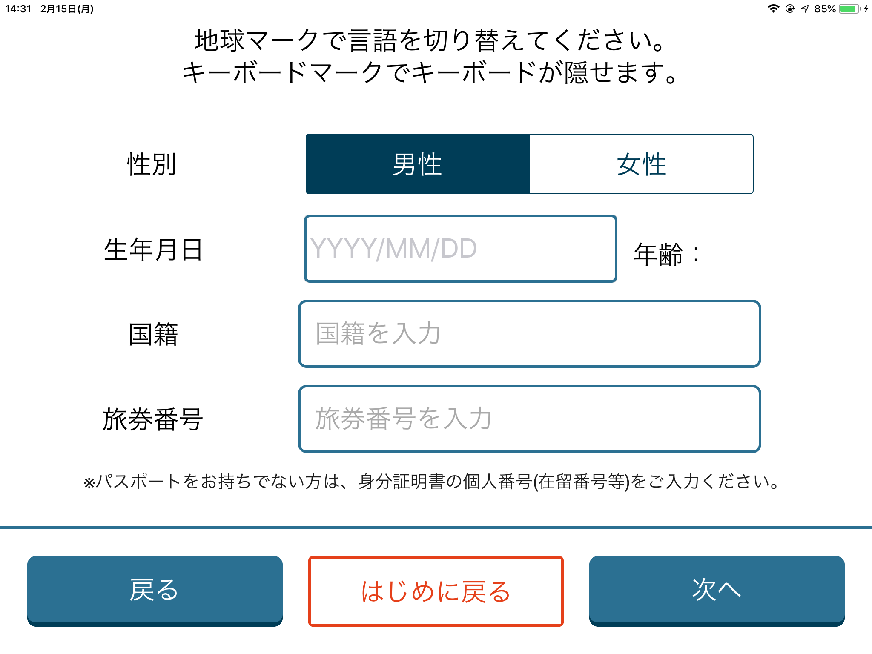
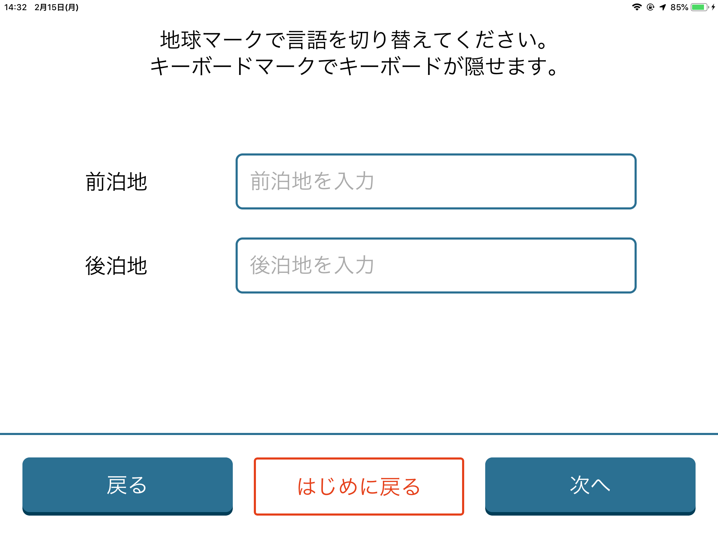
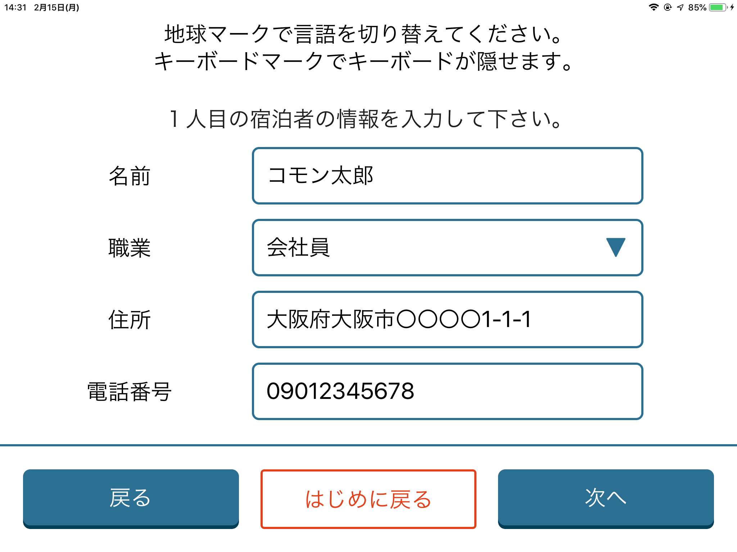
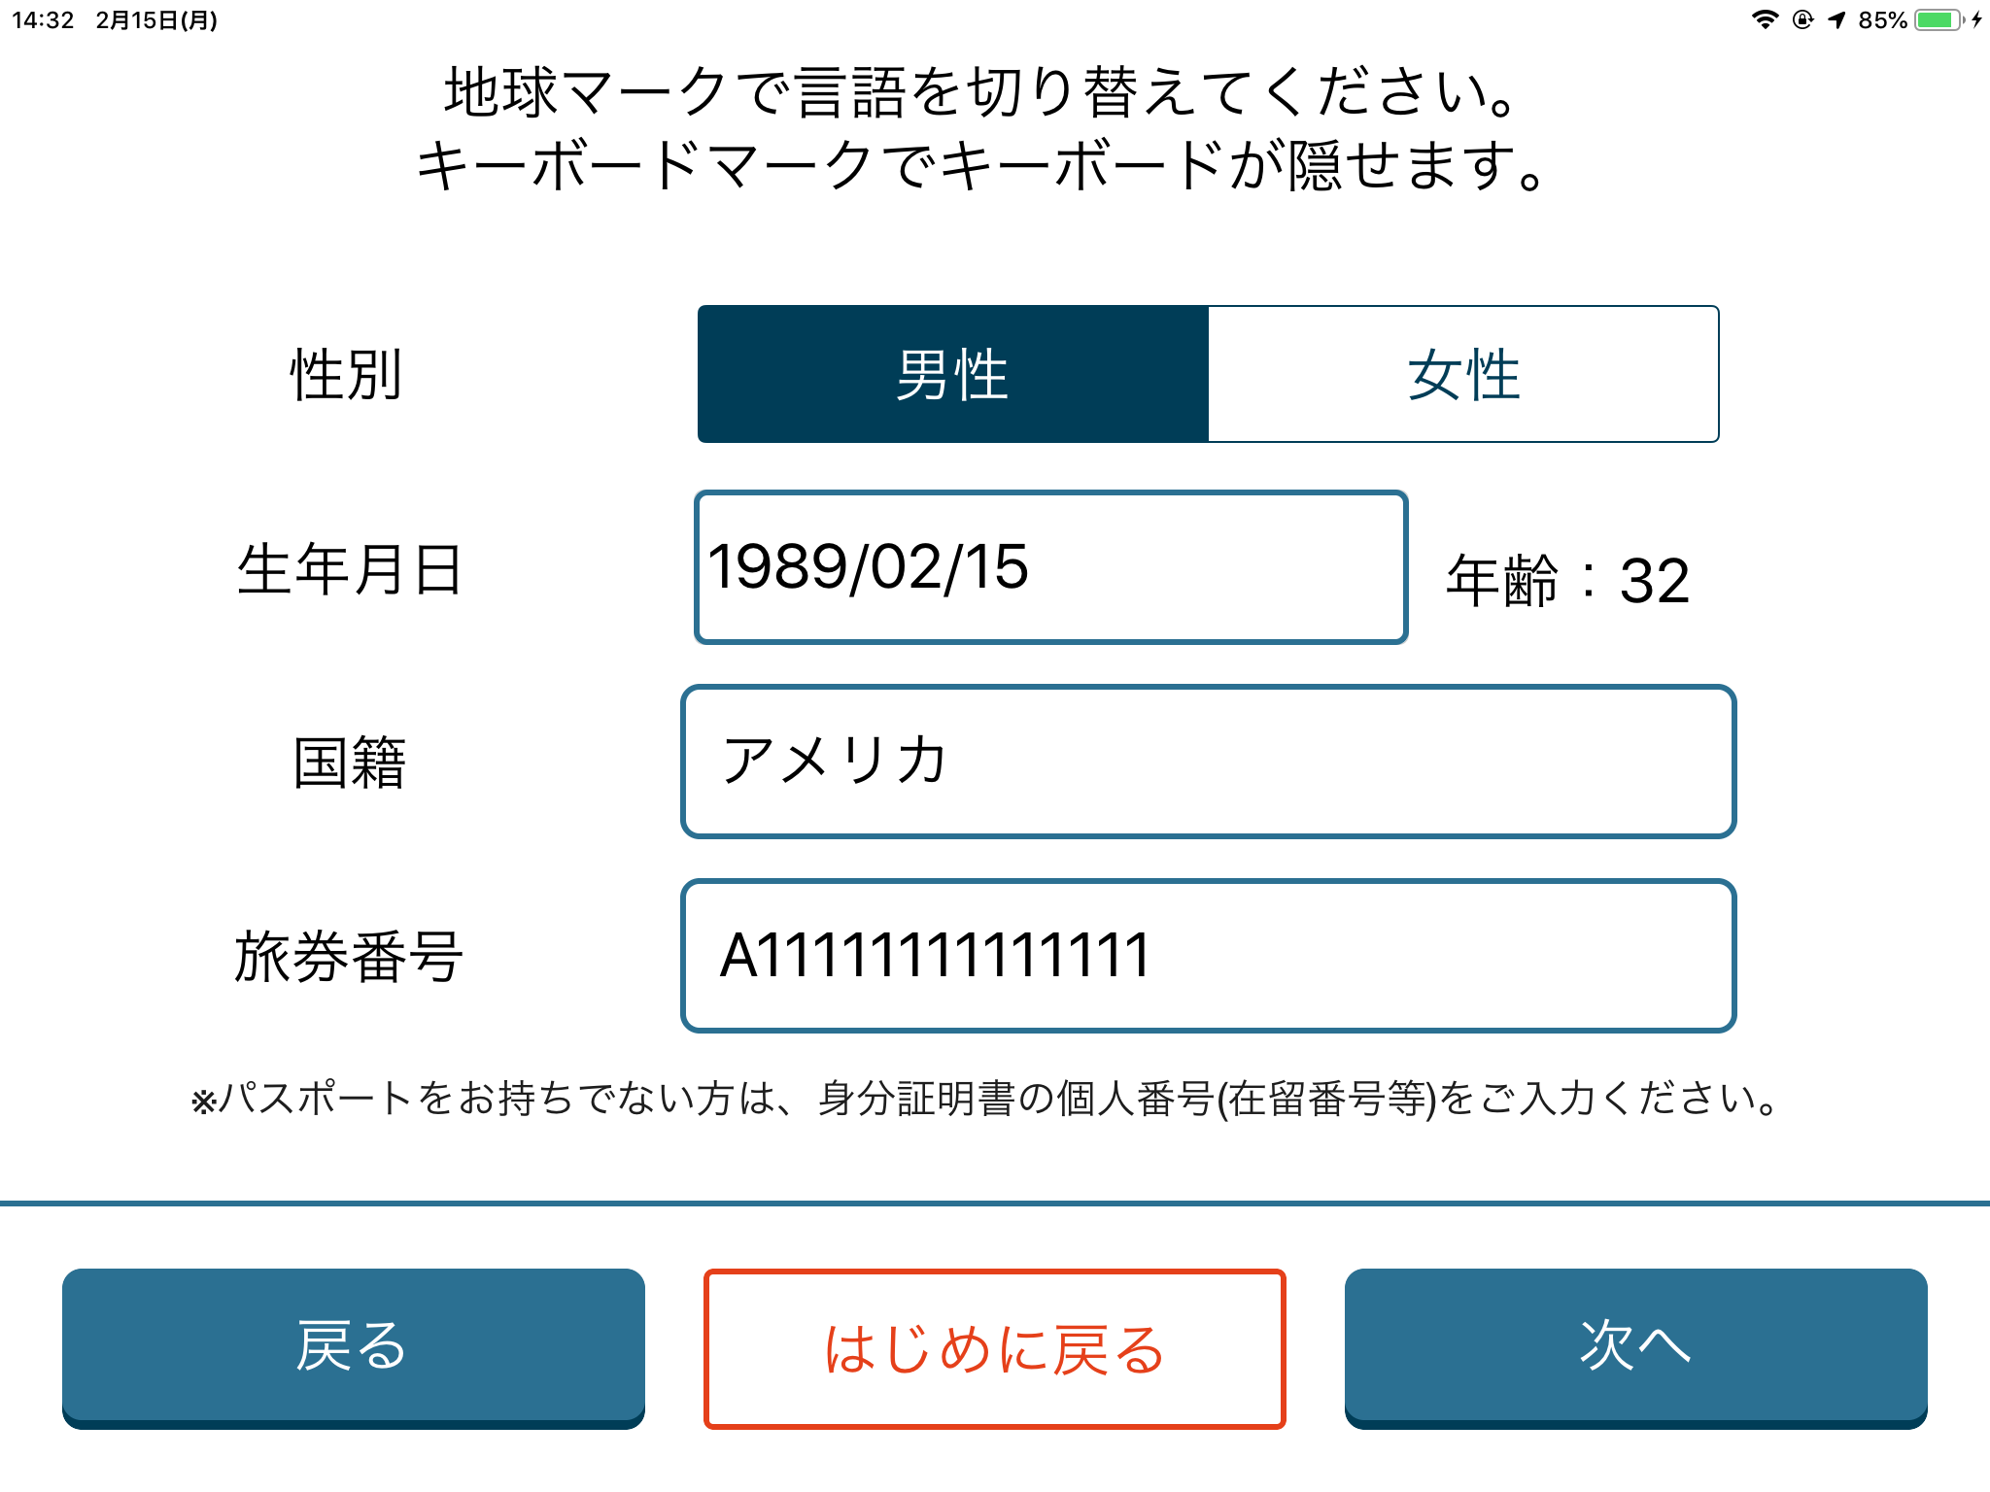
⑩宿泊者情報入力1
⑪宿泊者情報入力2
⑫宿泊者情報入力3
必要項目を入力し、「次へ」をタップ。
必要項目を入力し、「次へ」をタップ。
必要項目を入力し、「次へ」をタップ。
記入例
記入例
記入例

Slide 6
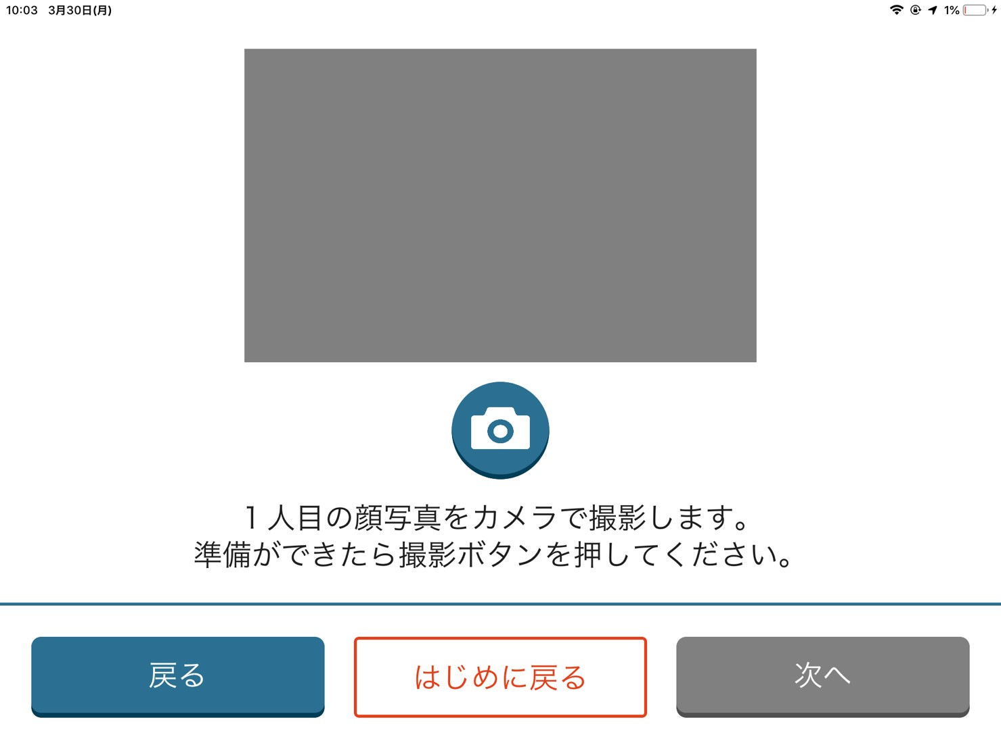
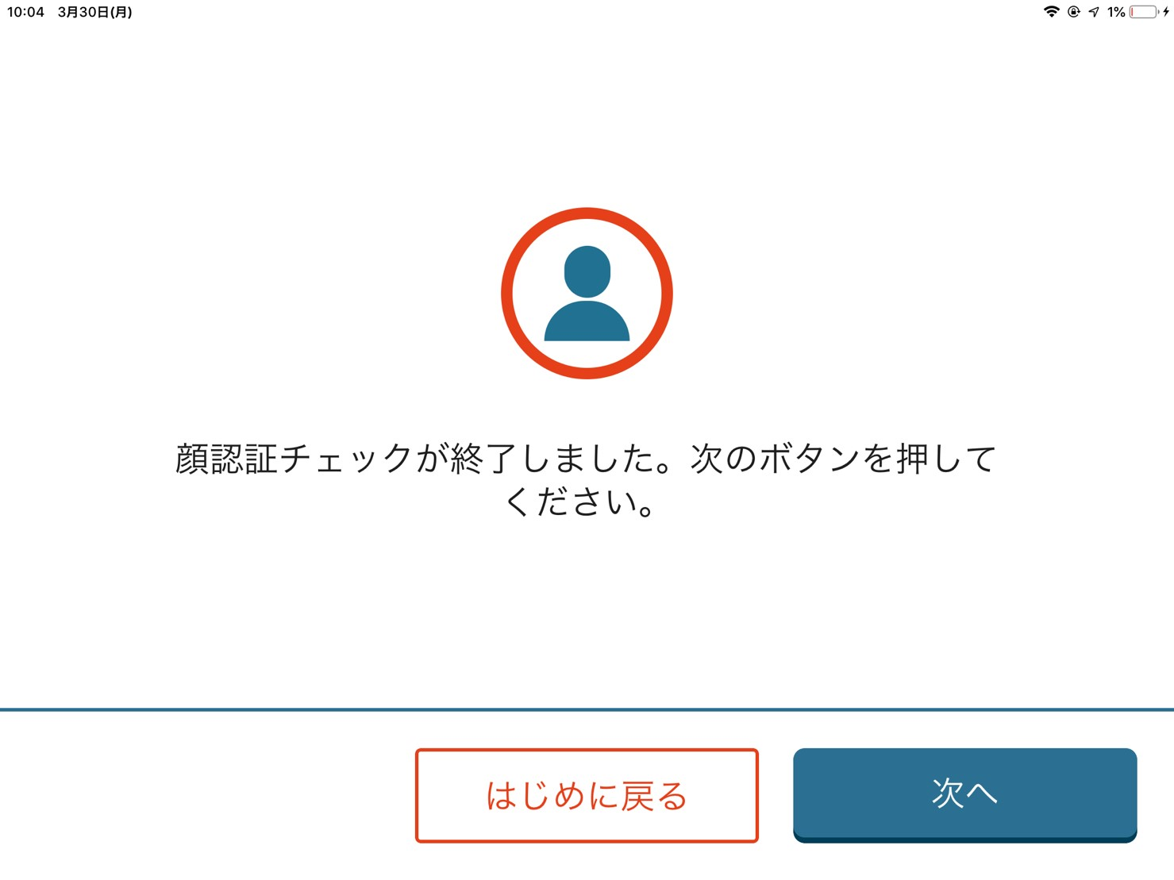
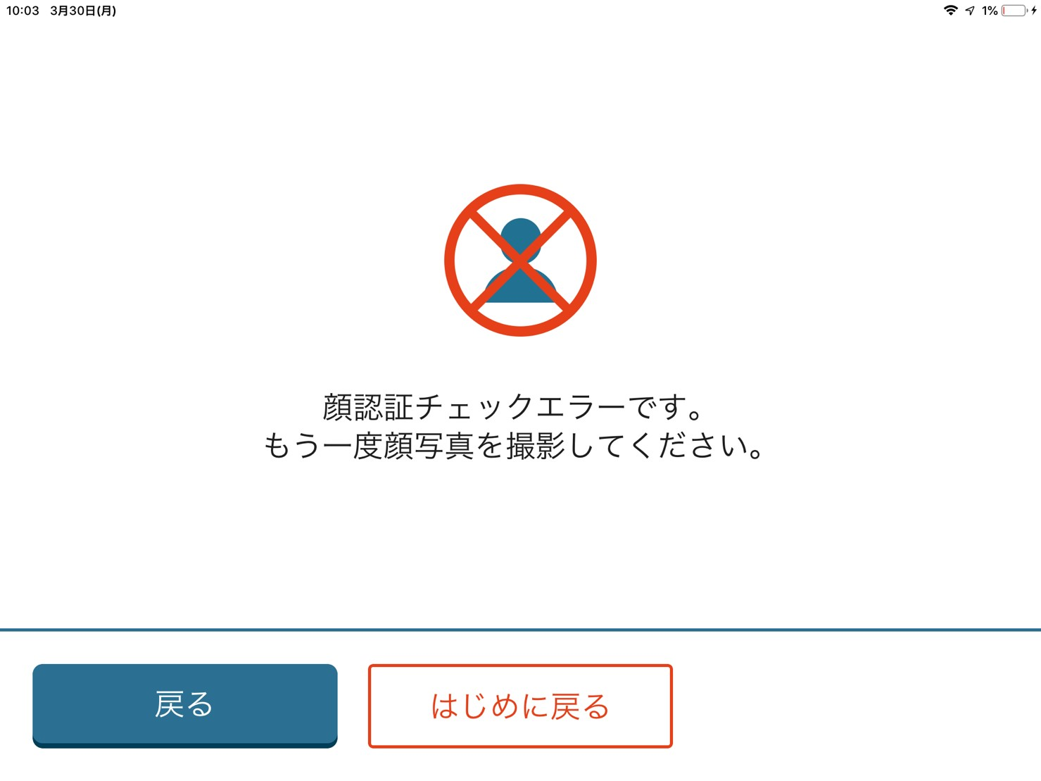
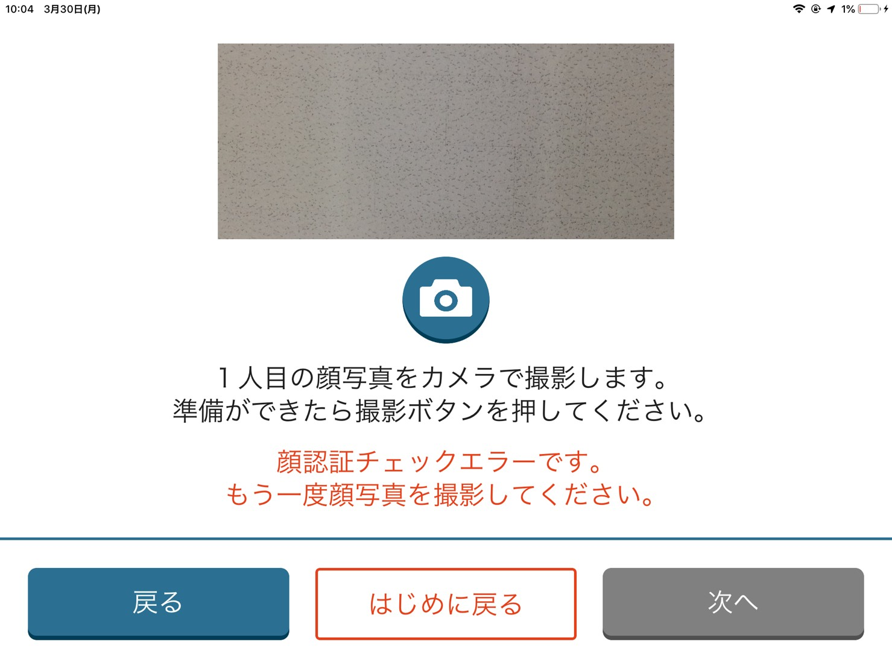
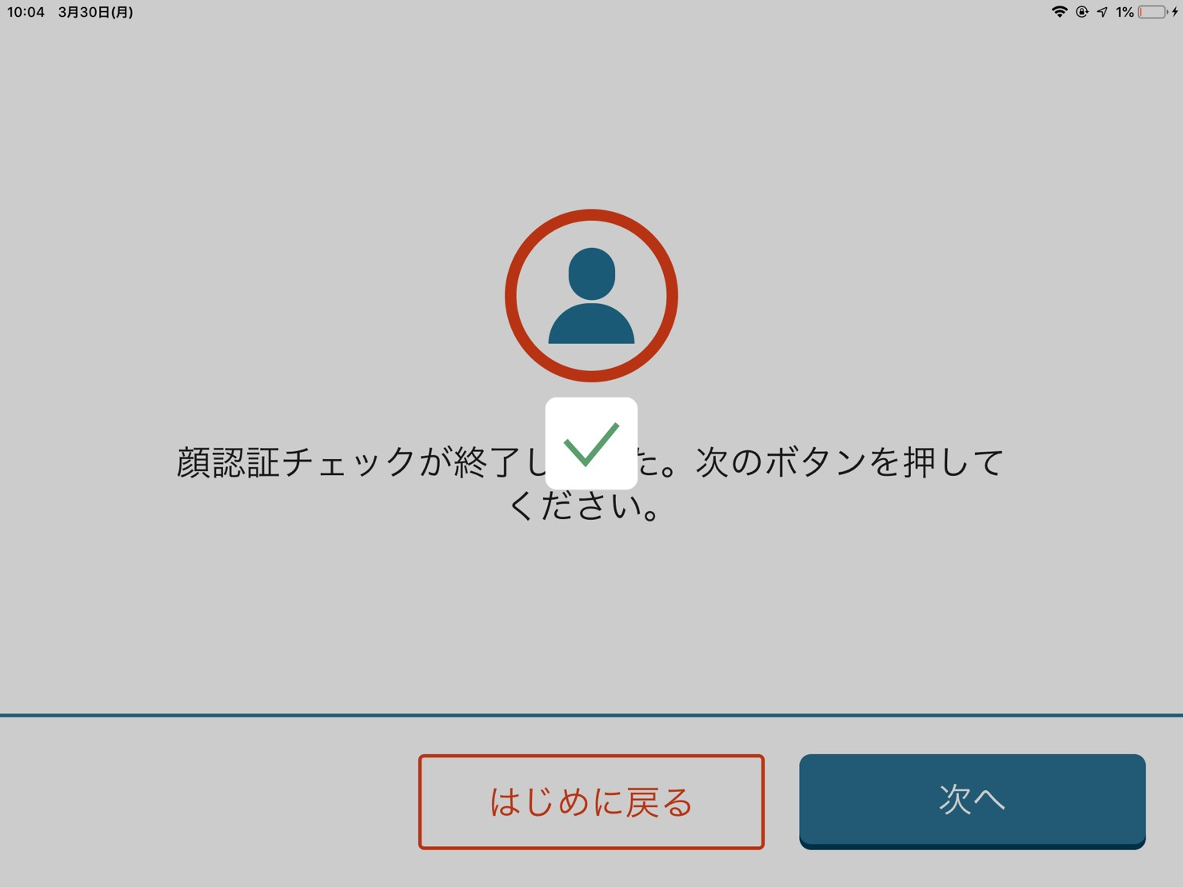
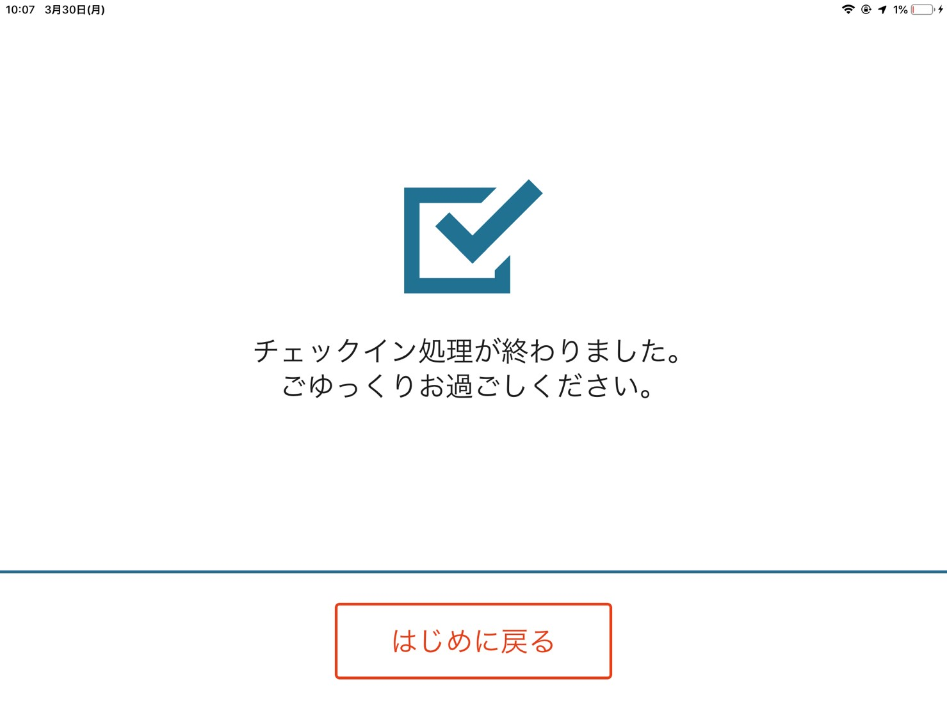
⑬顔写真撮影
⑭顔写真撮影完了画面
1人目の入力はこれで完了です。
宿泊者人数が2名以上の場合は、
⑧～⑭が繰り返されます。
カメラマークをタップし、宿泊者本人の顔写真を撮影。
顔写真撮影完了後、「次へ」をタップ。
AI顔認証を搭載しているため、人物の顔以外を撮影した場合、以下エラー画面になります。
宿泊者全員分の入力が完了し、
以下画面が表示されましたらチェックイン完了です。
「戻る」をタップし、
再度撮影を行ってください。
エラーメッセージが表示された
撮影画面に戻るので、
カメラマークをタップして再度撮影。
写真に問題がない場合は、
「✓」が現れます。

Slide 7
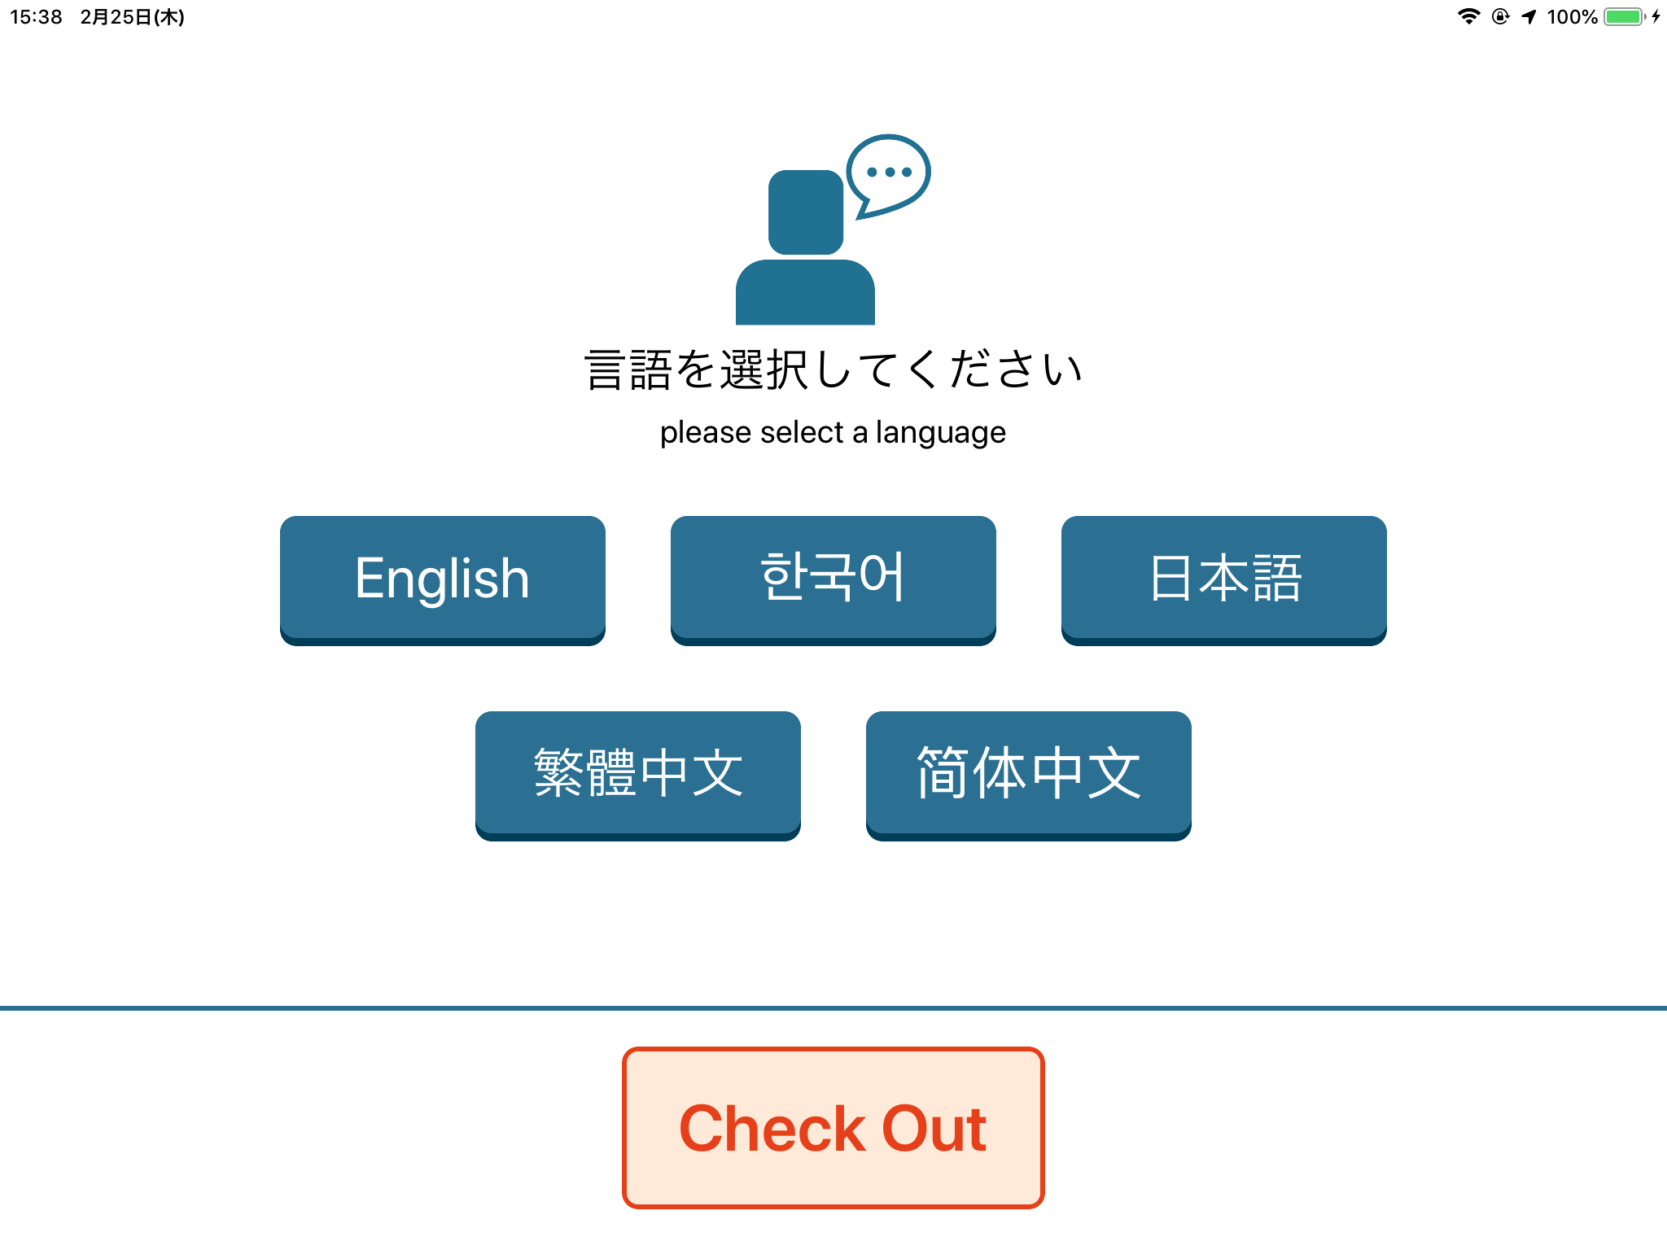
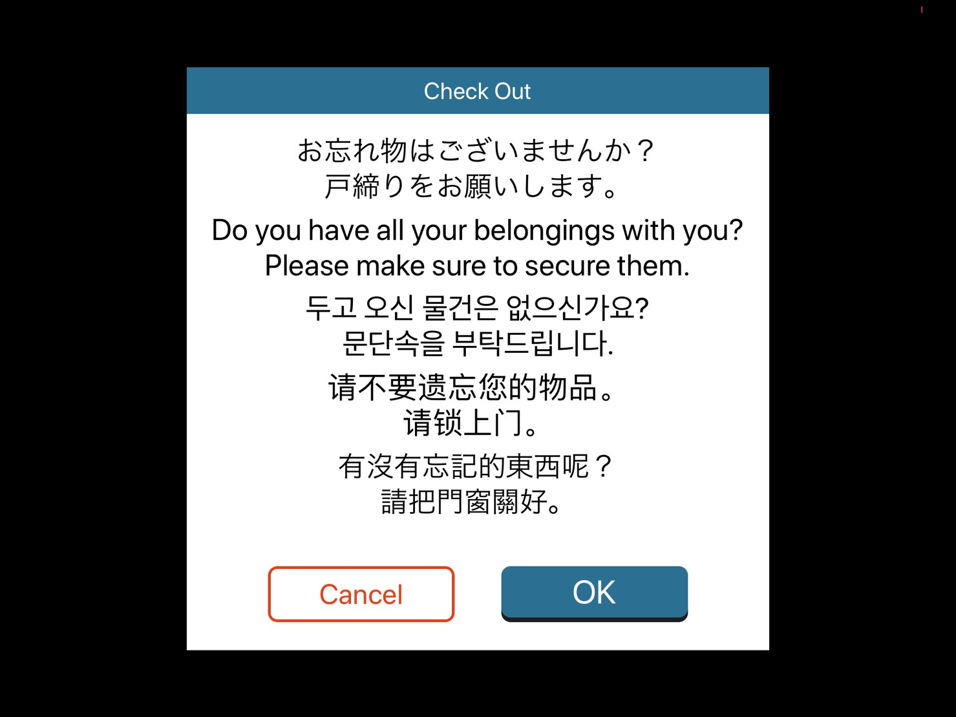
2．チェックアウト手順
①チェックイン後のトップ画面
②チェックアウト
③チェックアウト完了後のトップ画面
チェックインを行った後のトップ画面には、
「Check Out」ボタンが現れます。
チェックアウトを行う際は、
「Check Out」ボタンをタップ。
5ヶ国語全てで案内文が表示されます。
案内文を確認し、「OK」ボタンをタップ。
トップ画面から「Check Out」ボタンが
無くなりましたら、チェックアウト完了です。

